Slide 1
Procedimiento de recepción de las muestras de sangre para calificación biológica
Laboratorios de Calificación Biológica
Centro de Sangre Concepción

Slide 2
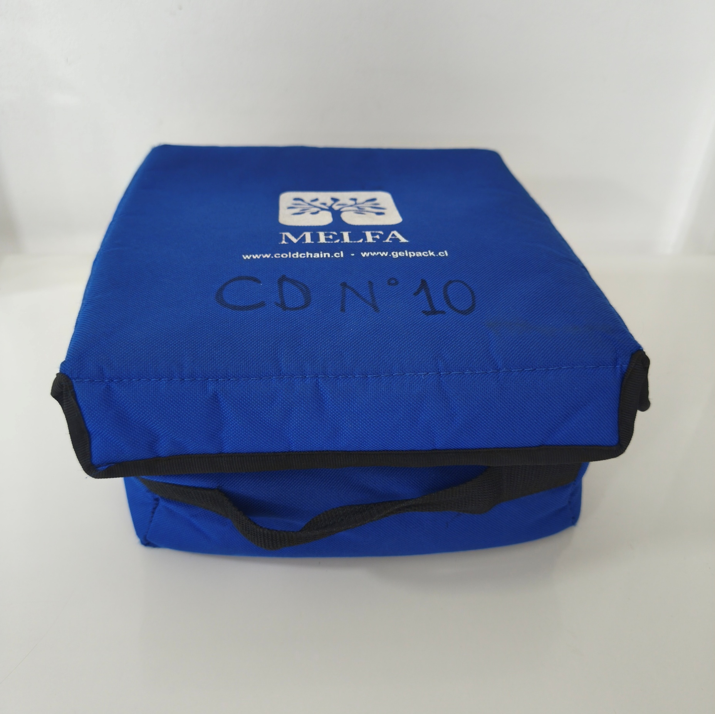
Recepción de muestras
Procesos
Recepción de los Bolsos de transporte con tubos
Recepción de los sets de tubos
Centrifugación de los tubos
Preparación y distribución de las muestras conformes para procesamiento en Laboratorios
  Revisión condición del tubo y la etiqueta
  Condición de la muestra

Slide 3
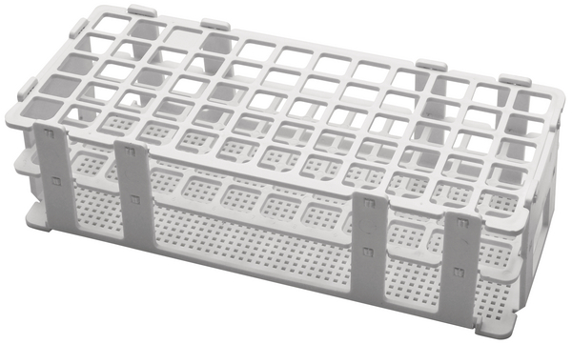
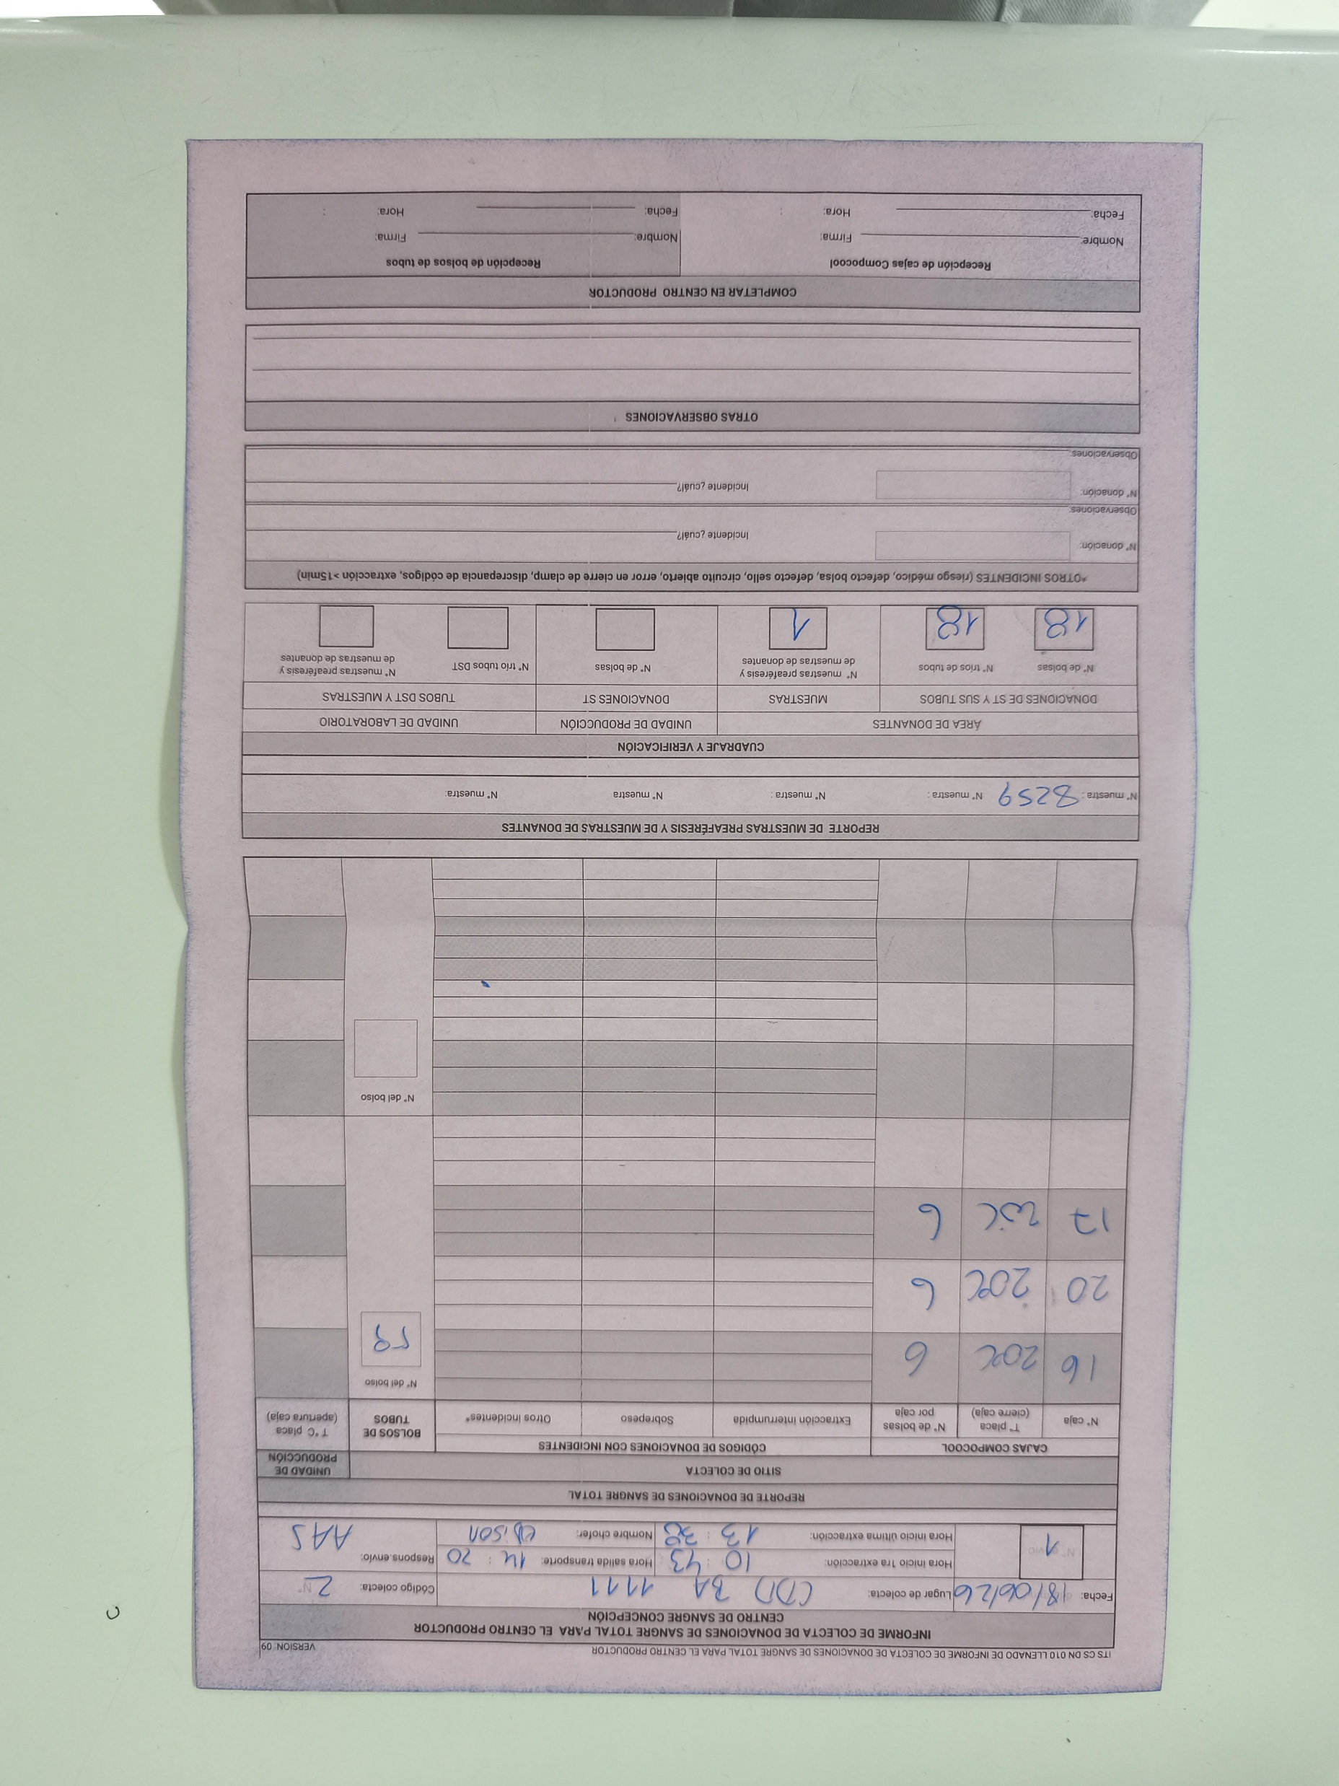
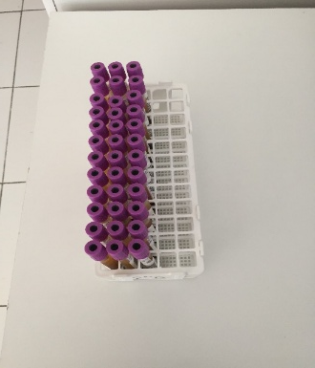
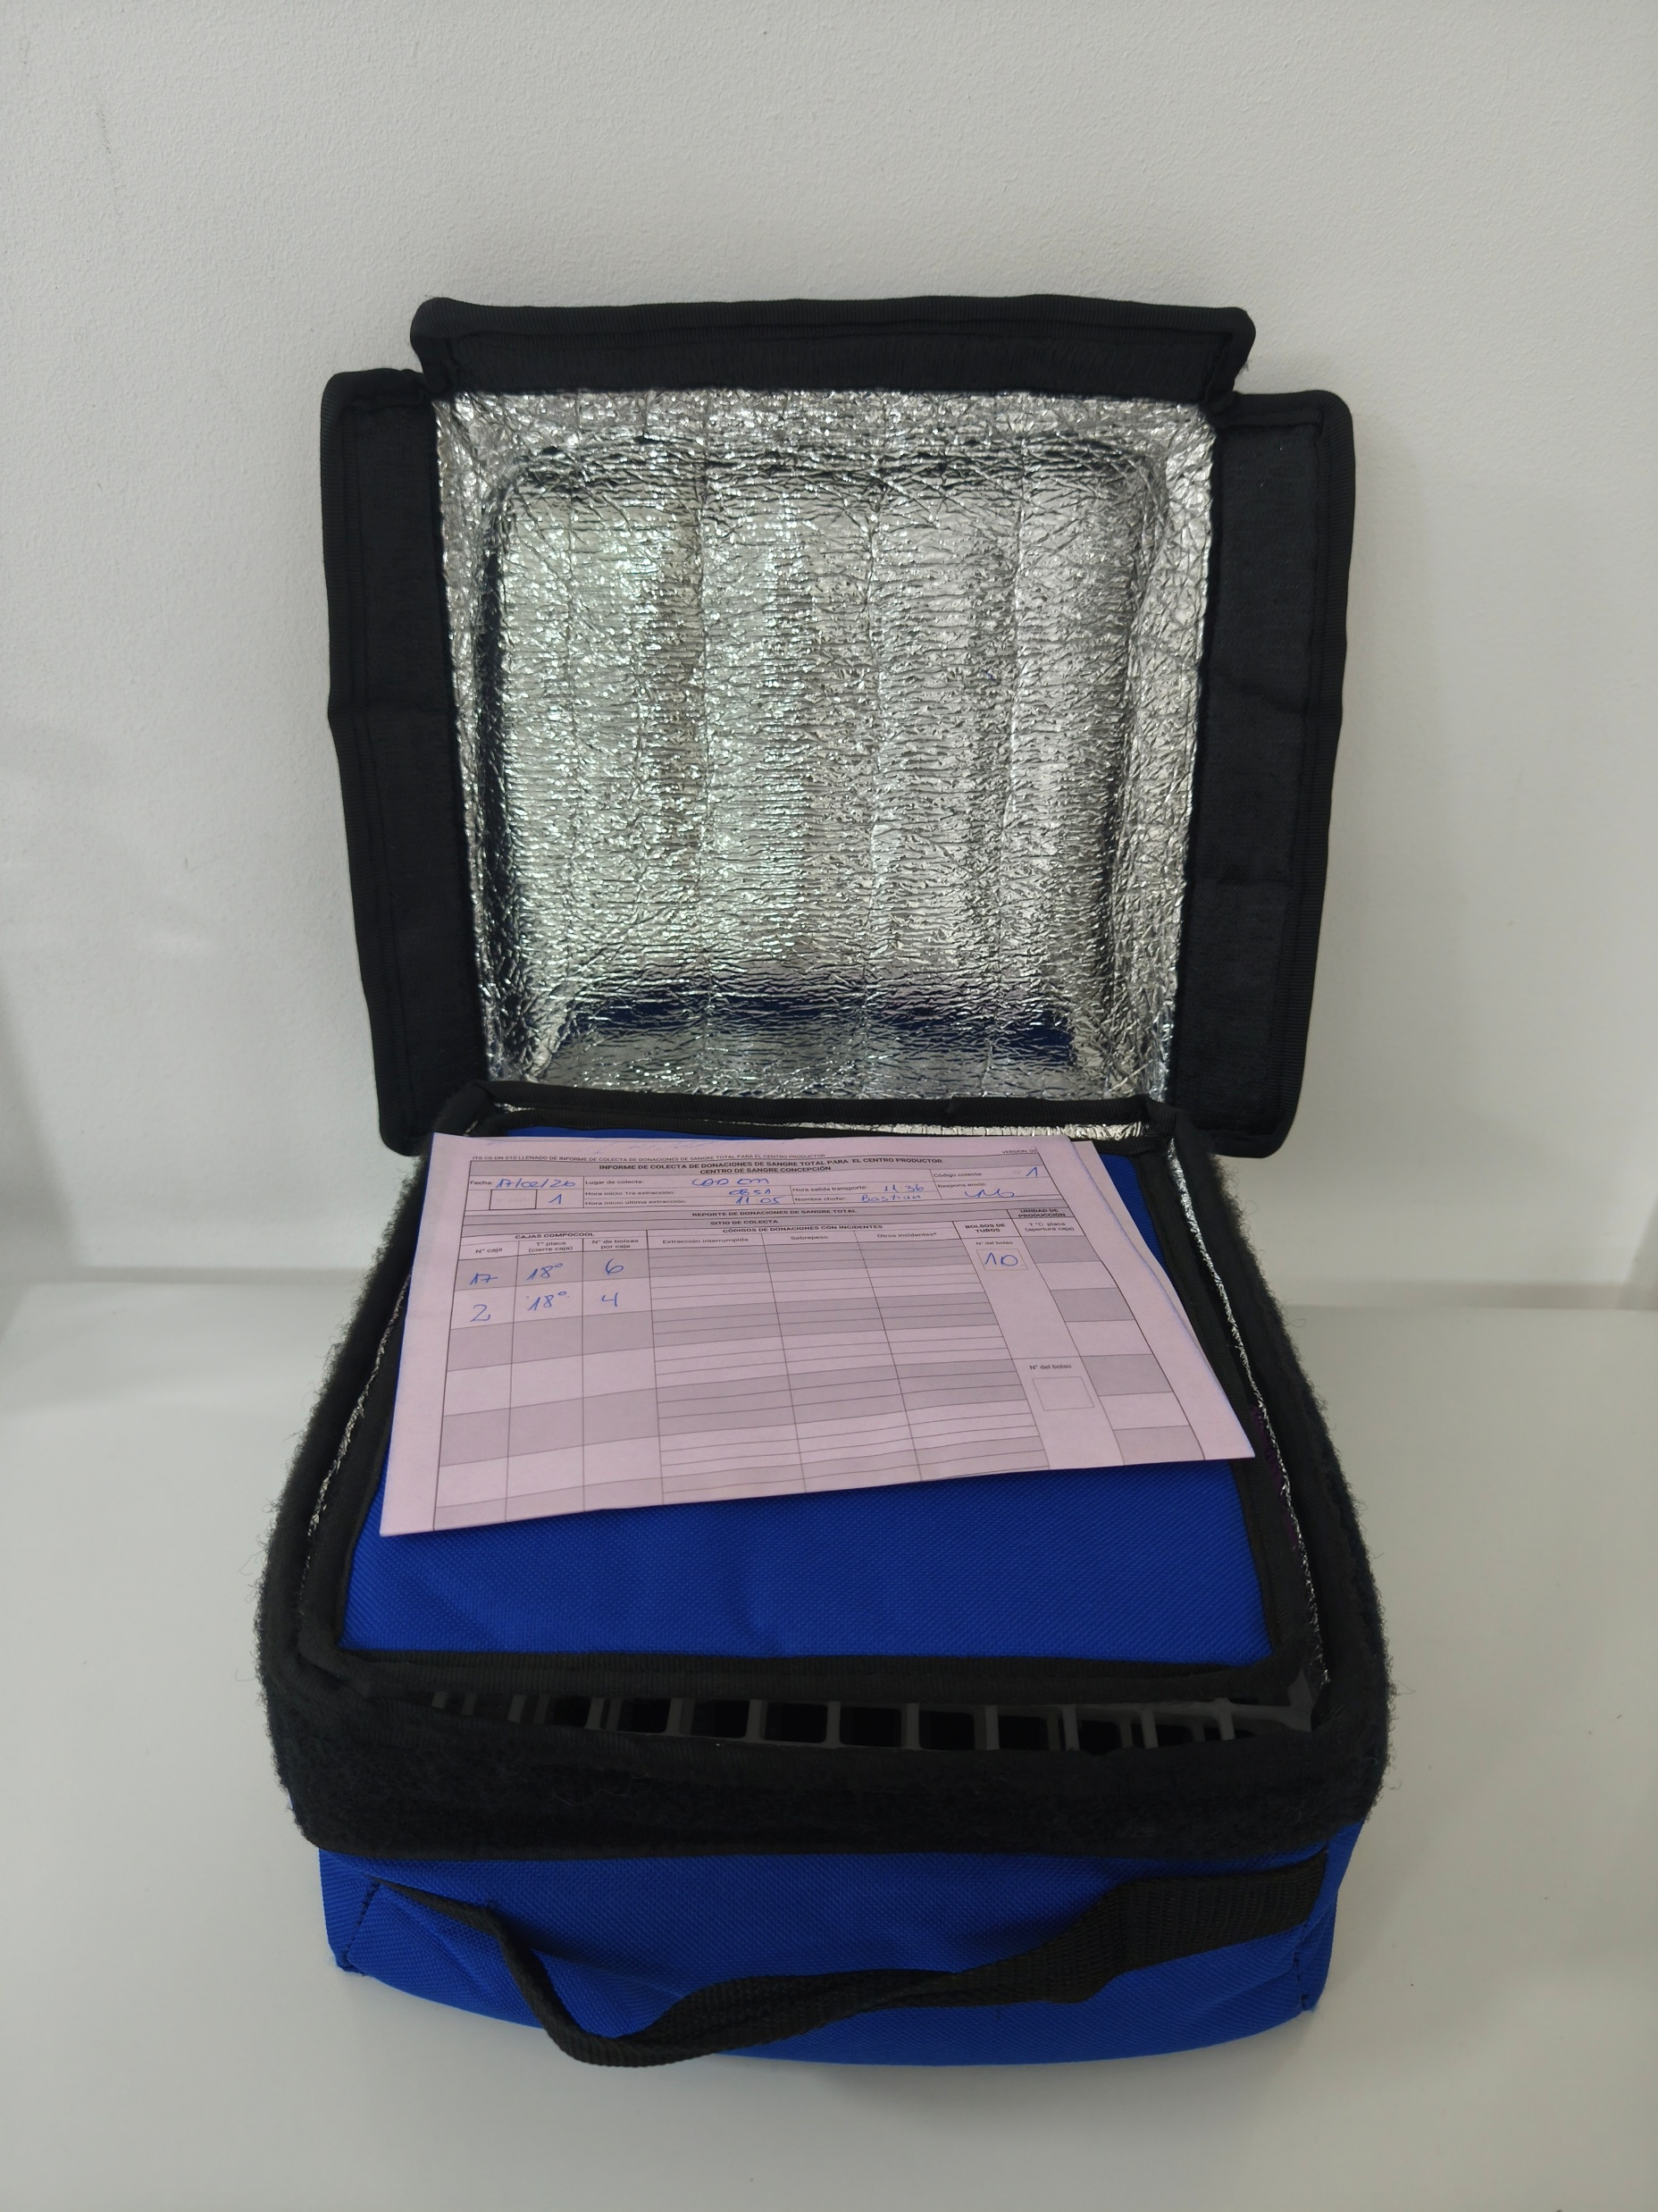
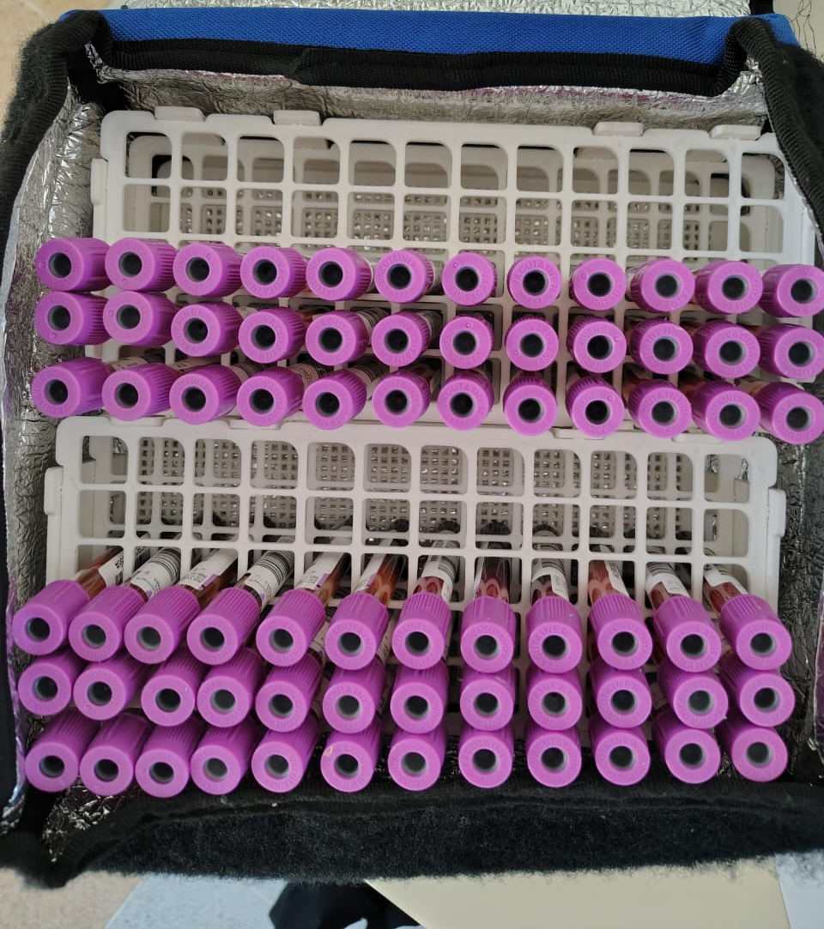
Recepción de los Bolsos de transporte con tubos
Bolsos para Transporte
  Bolsos con rótulo de identificación según sitio de colecta
  2 Gradillas de plástico de 60 posiciones rotuladas como CSC
    largo 250 mm
    ancho 105 mm
    alto 65 mm
  Aislante aluminizado
Sets de 3 tubos de 6 ml anticoagulados con EDTA
Copia del Informe de Colecta
Capacidad máxima de la gradilla: 12 donaciones
Capacidad máxima del bolso: 24 donaciones

Slide 4
Horarios actuales de Recepción y entrega de Bolsos
Recepción de los Bolsos de transporte con tubos
Recepción y Devolución
Los bolsos para el traslado de tubos son transportados desde los sitios de colecta a través de sus respectivos móviles de transporte
El personal de Recepción del CSC (empresa de seguridad) anuncia vía telefónica la llegada de cada colecta a secciones: Laboratorio de Calificación Biológica y Producción
Desde el Laboratorio, el profesional se dirige a recepcionar los bolsos y a devolver los bolsos vacíos recepcionados el día anterior
Móvil | Sitio de colecta | Horario de Recepción de bolsos con muestras | Horario de Entrega de bolsos vacíos (día siguiente a la recepción)
CSC | CD | 12:00, 14:30 y 17:00 | Entregar todos a las 12:00
 | CB | 14:30 y 19:30
 | CM | 15:00 a 18:00
Las Higueras | HH y HHM | 12:00 y 17:00 | 12:00
Angol y victoria | Angol y Victoria | 17:00 | 17:00
Chillán | CHF y CHM | 17:00 | 17:00
Los Ángeles | LAF y LAM | 17:00 | 17:00
Arauco | CHUE y Cañete | 18:00 | 18:00
Tomé | Tomé | 18:00 | 18:00
Maule | MF, MM, LF, CF | 20:00 | 10:00

Slide 5
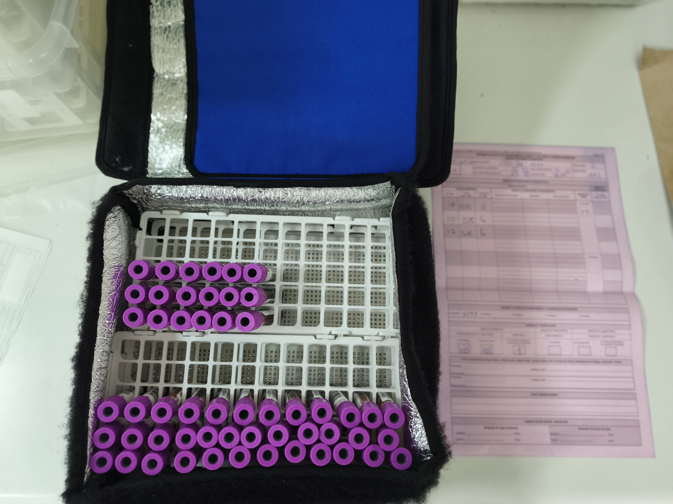
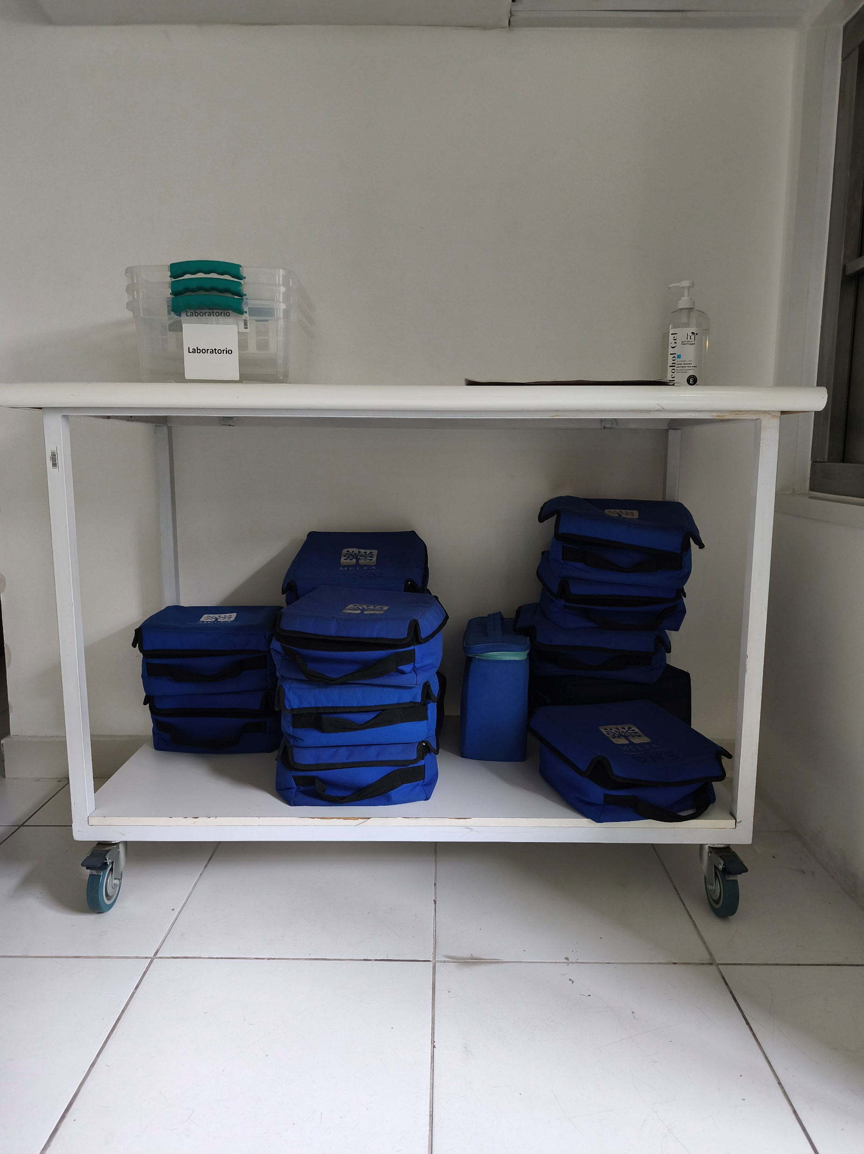
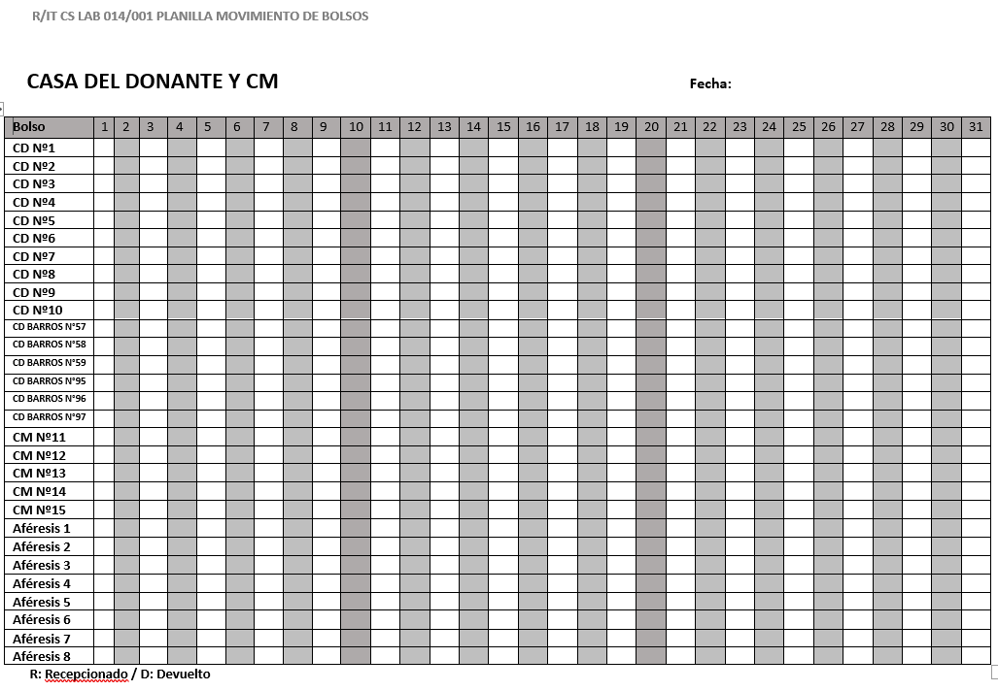
Recepción de los Bolsos de transporte con tubos
Realizado en área de Recepción y registro de bolsos, ubicado en el primer piso del edificio.
En este sitio se cuenta con un mesón, caja plástica, gradillas de reemplazo y carpeta para registros de movimiento de bolsos.
Coherencia entre el informe de colecta y el contenido del Bolso de transporte
  Número de bolso
  Número total de donaciones
  Registrar hora y firmar

Slide 6
Incidentes
Recepción de los Bolsos de transporte con tubos
Proceso | Incidente | Medida correctiva | Consecuencia/Impacto
Recepción de bolsos | Derrame en el bolso | Manejo de derrames de acuerdo a POE de Bioseguridad Declaración de incidente | Eliminación de tubo derramado o Donación eliminada por muestra escasa
 | Ausencia de informe de colecta | Solicitar informe a Producción o sitio de colecta Declaración de incidente | Demora en fase preanalítica
 | Número de bolso no coincide con el registrado en informe de colecta | Declaración de incidente | Demora en fase preanalítica
 | Tubos desordenados | Se debe invertir mucho tiempo en verificar presencia de tríos de tubos de donaciones enviadas. Declaración de incidente | Demora en fase preanalítica
 | Número total de tubos no coincide con el informe de colecta | Corroborar con sitio de colecta la cantidad de tubos Declaración de incidente | Retención de Lote a la espera de información desde el sitio de colecta

Slide 7
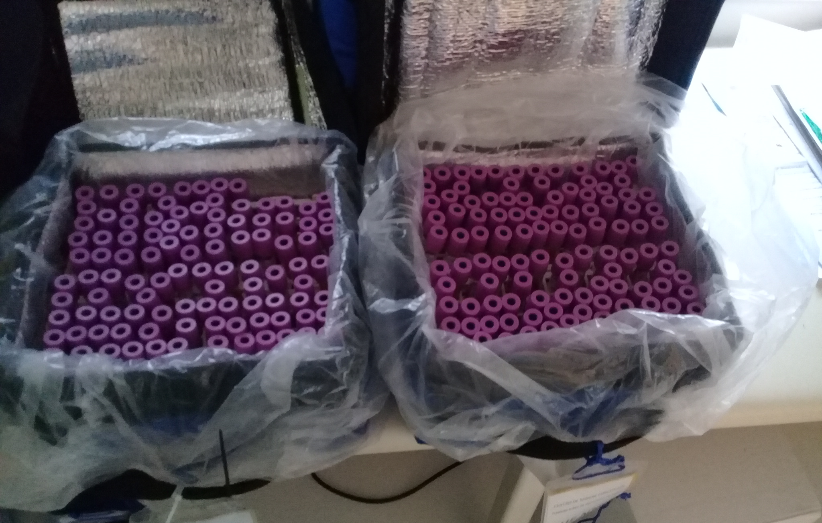
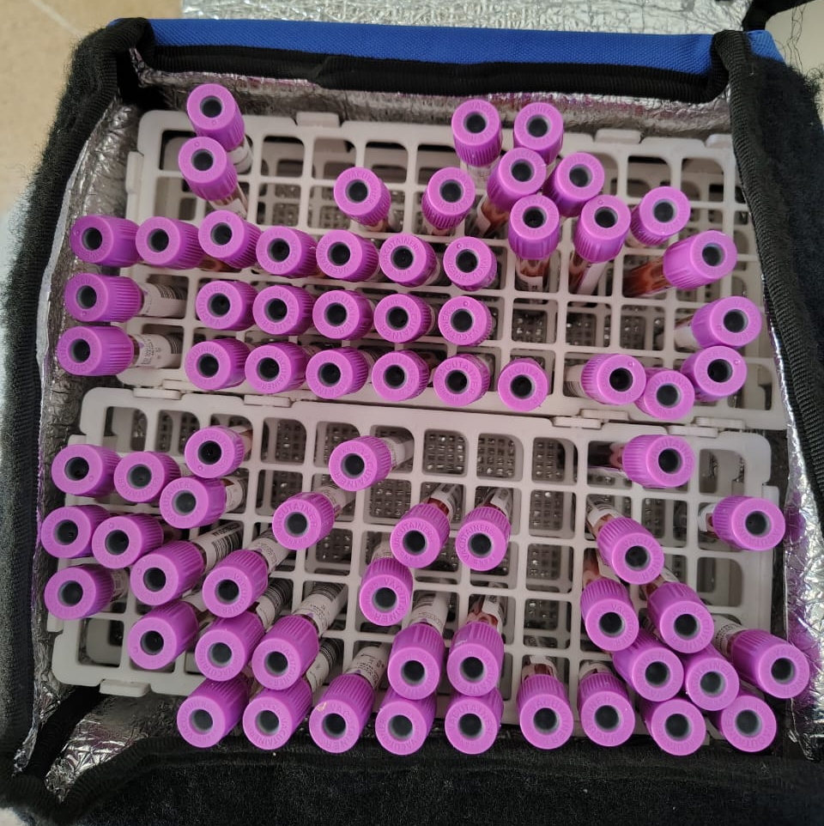
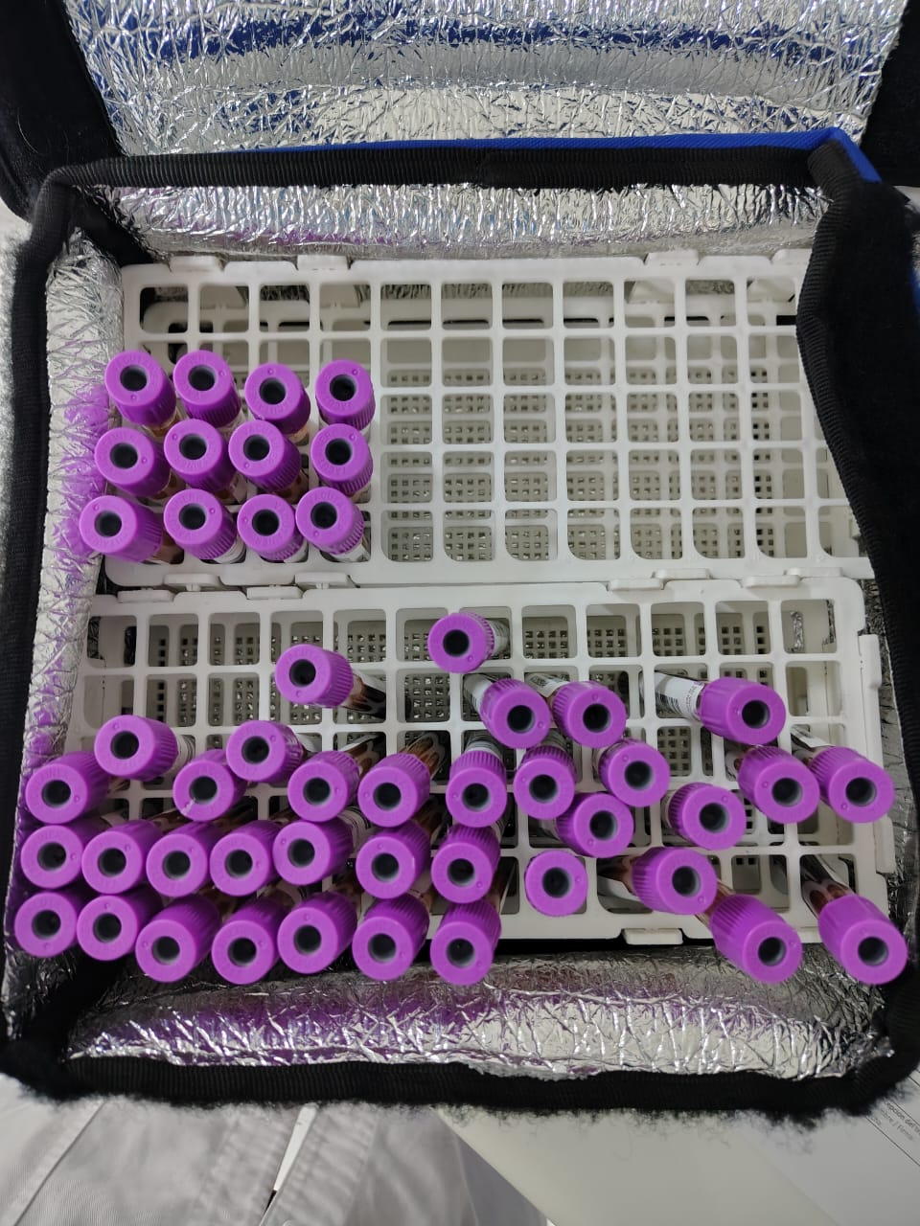
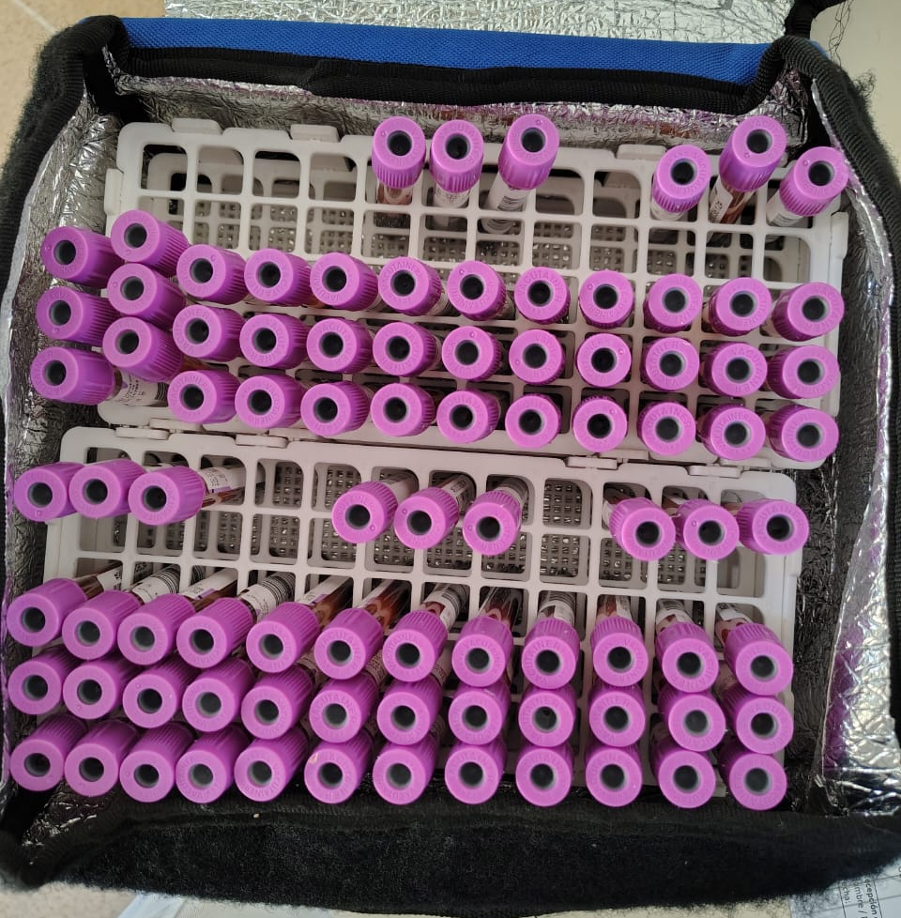
SET DE TUBOS DESORDENADOS

Slide 8
Recepción de los sets de tubos
Realizado durante la carga de las centrífugas
Revisión de la presencia de etiqueta
Revisión de cantidad de muestra

Slide 9
Incidentes:
Recepción de los sets de tubos
Proceso | Incidente | Medida correctiva | Consecuencia/Impacto
Recepción de los set de tubos | Tubos no corresponden (volumen o anticoagulante) | No se procesa donación Declaración de incidente | Donación eliminada
 | Tubo sin etiqueta | Si es 1 tubo sin etiqueta se procesan los otros 2 tubos Si son 2 tubos sin etiqueta, no se procesa Declaración de incidente (demostrar donde esta el código faltante) | Se procesa y se elimina el tubo sin etiqueta Donación eliminada
 | Tubo vacío/ausente | Si es 1 tubo vacío se procesan los otros 2 tubos Si son 2 tubos vacios, no se procesa Declaración de incidente | Se procesa y se elimina el tubo sin etiqueta Donación eliminada
 | Muestra escasa | Menos de dos tubos completos no se procesa donación Declaración de incidente | Donación eliminada

Slide 10
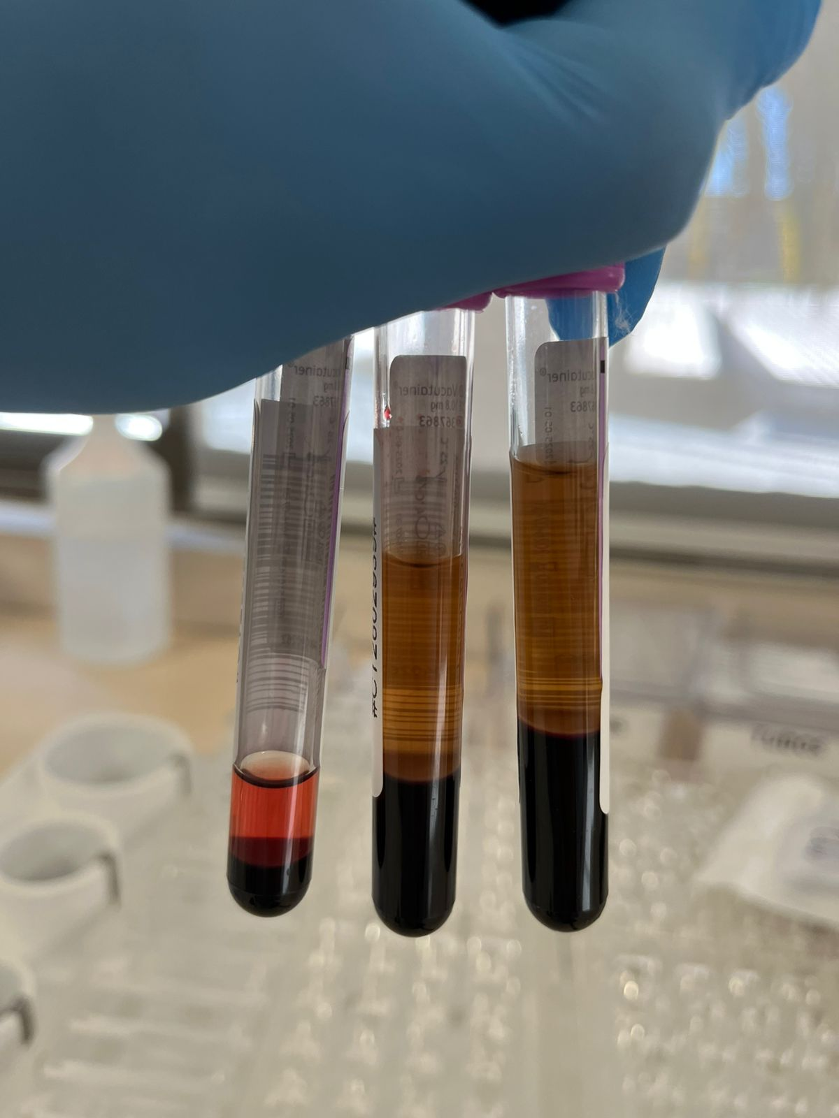
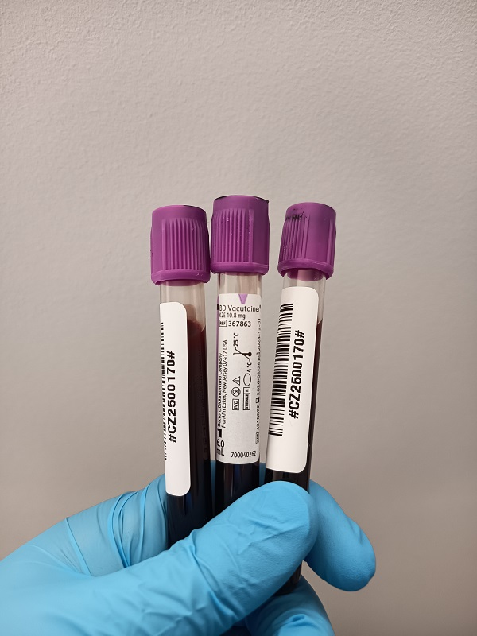
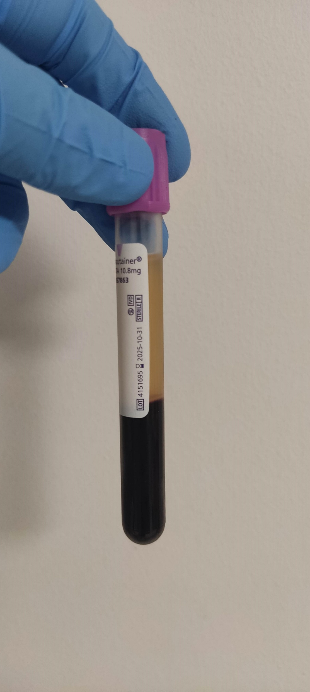
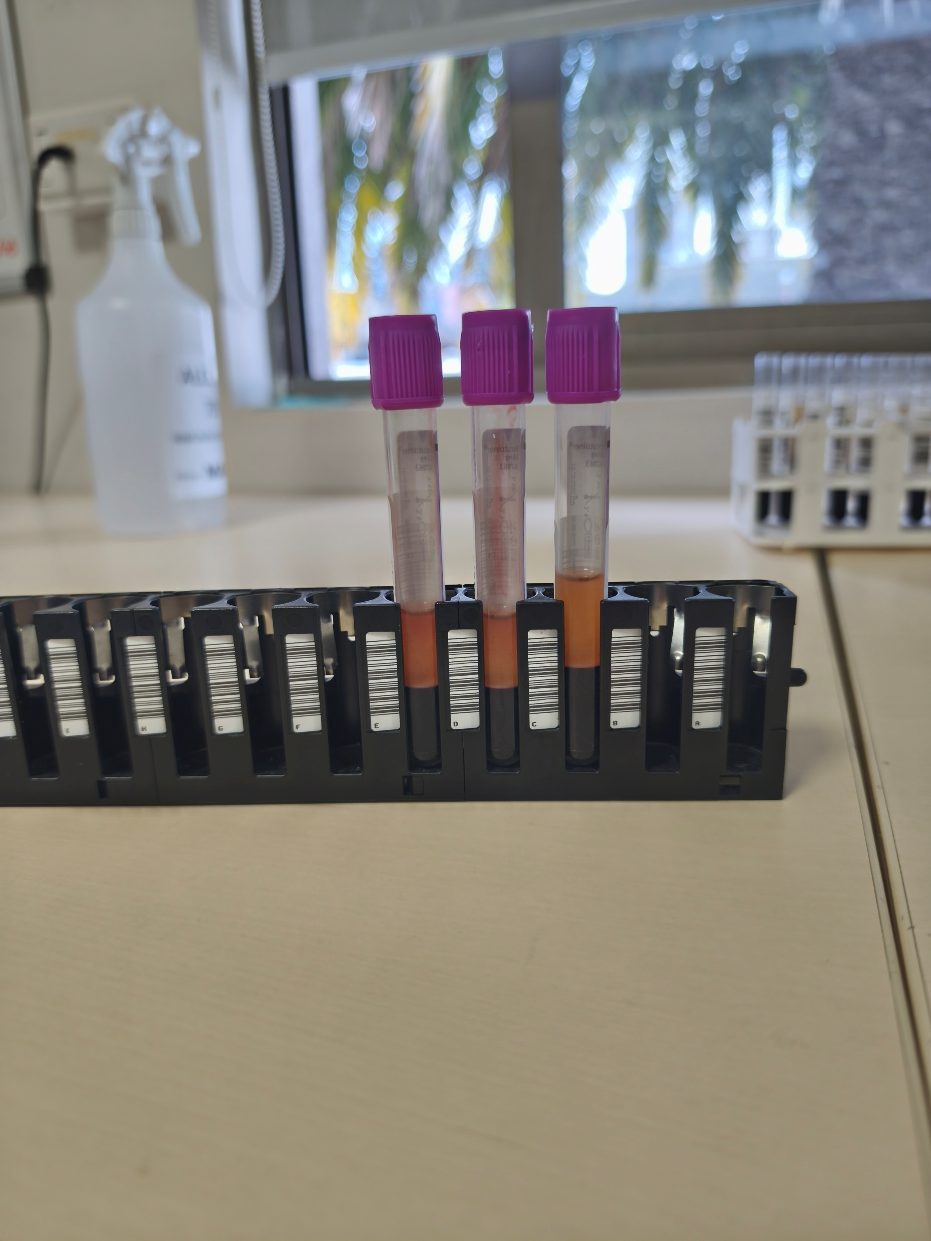
MUESTRA ESCASA
TUBO SIN ETIQUETA

Slide 11
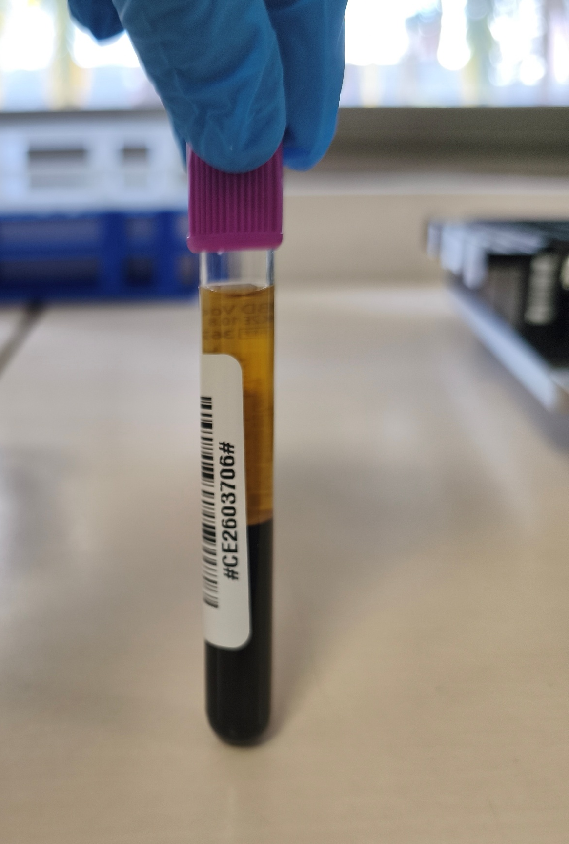
Preparación y distribución de las muestras conformes para procesamiento en Laboratorios
En Área Preanalítica del Laboratorio:
Posterior a la centrifugación
Preparación y distribución de las muestras conformes
  Traspaso a gradillas para Laboratorio de Inmunohematología
  Traspaso a gradillas para Laboratorio de Microbiología
  Traspaso a gradillas para Seroteca
  Revisión condición del tubo y la etiqueta
  Condición de la muestra

Slide 12
Proceso | Incidente | Medida correctiva | Consecuencia/ Impacto
Condición del tubo y la Etiqueta | Tubo con trizadura (sin muestra) | Se rechaza el tubo Manejo de derrames de acuerdo a POE de Bioseguridad Declaración de incidente | Puede proceder como muestra escasa si corresponde (más de 1 tubo)
 | Etiqueta no permite ver la muestra | Retiro de una parte de la etiqueta para visualizar la muestra Declaración de incidente | Demora por dificultad
 | Etiqueta pegada a menos de 1 cm de la base del tubo/etiqueta en diagonal | Imposibilidad de lectura de código de barra por los analizadores. Lectura manual con pistola. Declaración de incidente | Demora por dificultad
 | Etiqueta código de barras pegada con los números hacia la izquierda | Declaración de incidente
Condición de la muestra | Muestras diluidas | Inspección visual. No se procesa Declaración de incidente | Donación eliminada
 | Muestras coaguladas | Inspección visual. No se procesa Declaración de incidente | Donación eliminada
 | Muestra hemolizadas | Si es 1 tubo hemolizado se procesan los otros 2 tubos Si es el set y es muy intensa (4+) no se puede procesar Se reporta a Producción Declaración de incidente | Se procesa y se elimina el tubo hemolizado Donación eliminada
 | Muestra muy lipémica | Dificultad para la lectura de TAI, lectura manual de TAI. Se procesa y notifica | Retraso
 | Muestras con hematocrito bajo | Inspección visual, recuento Declaración de incidente | Se procesa
 | Muestras con capa leucoplaquetaria con espesor anormal | Inspección visual, recuento Declaración de incidente | Se procesa

Slide 13
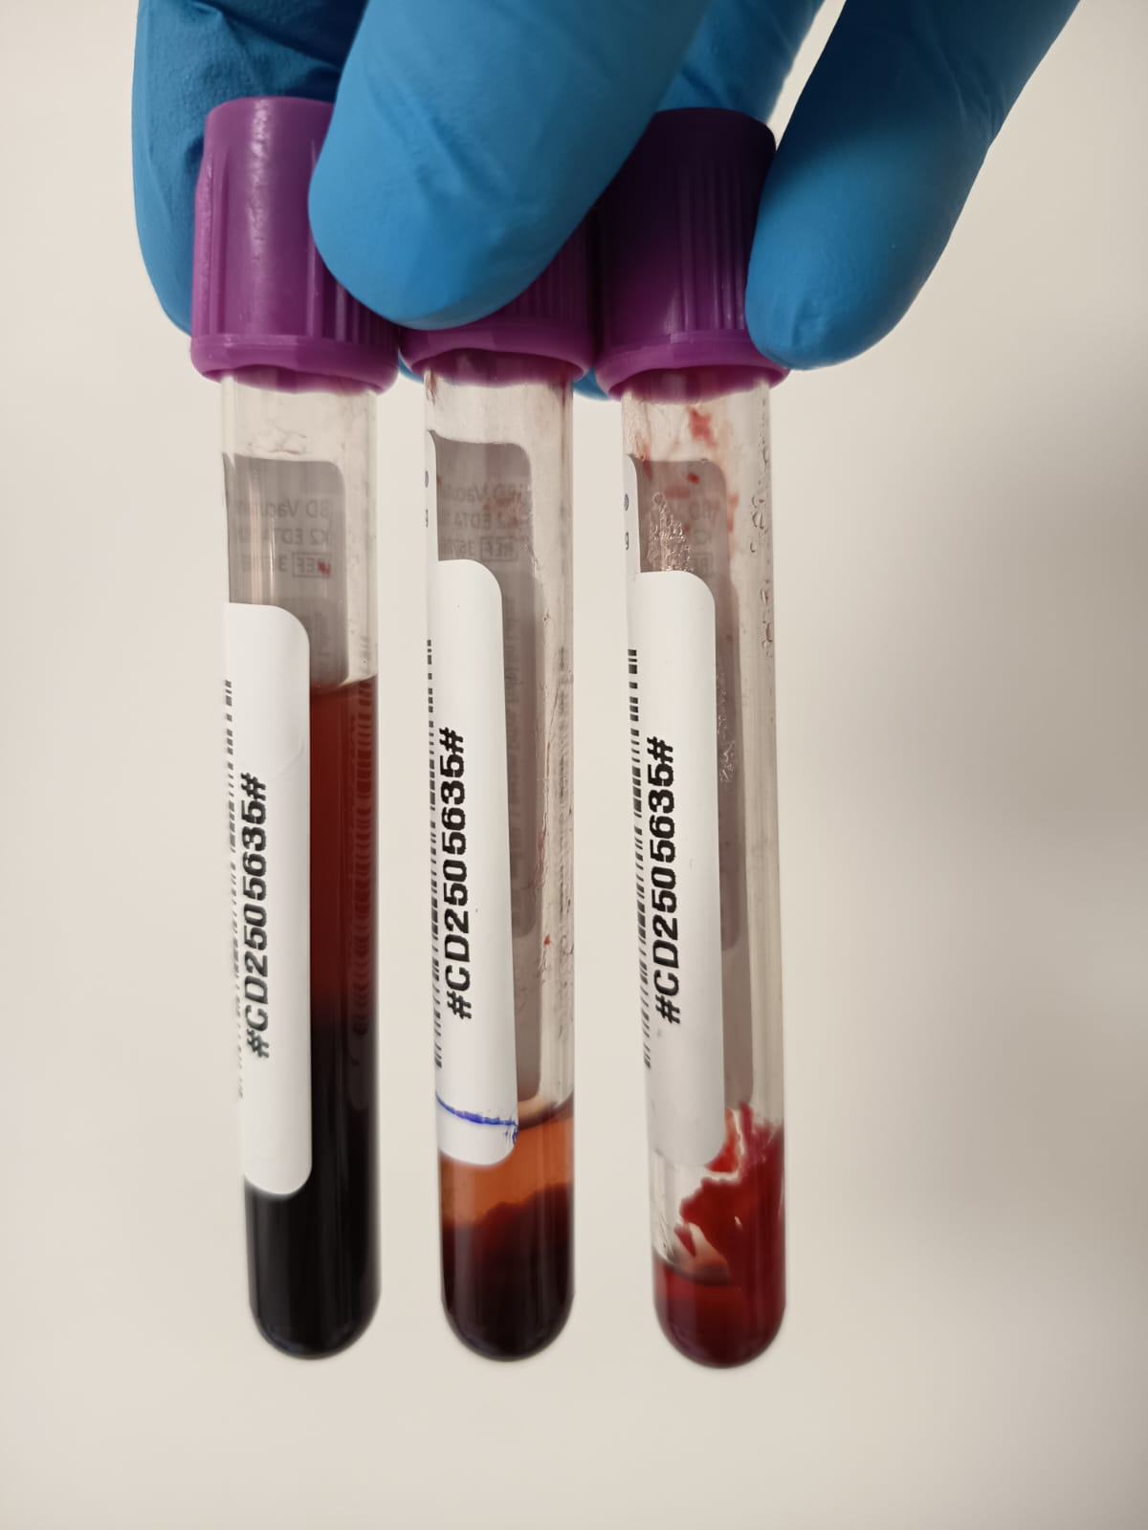
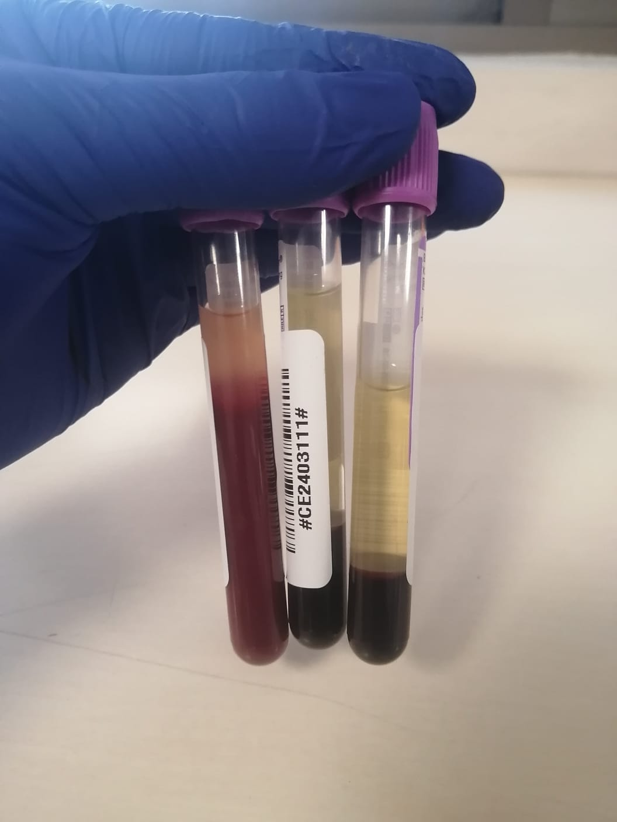
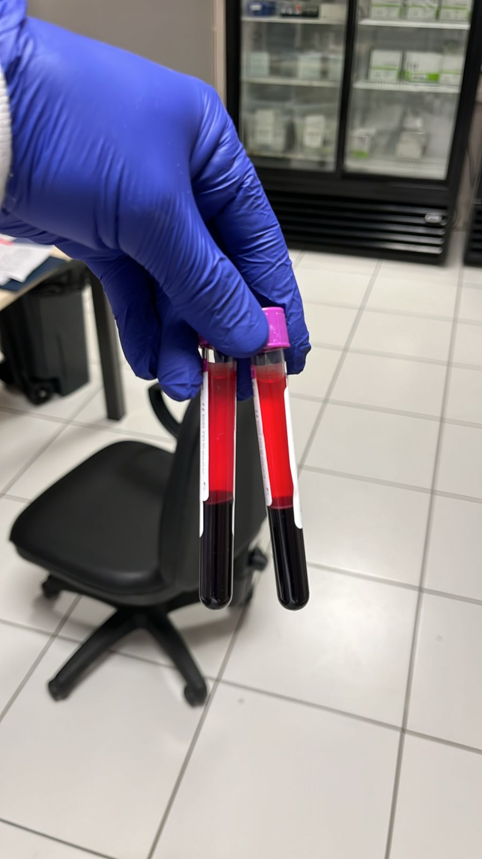
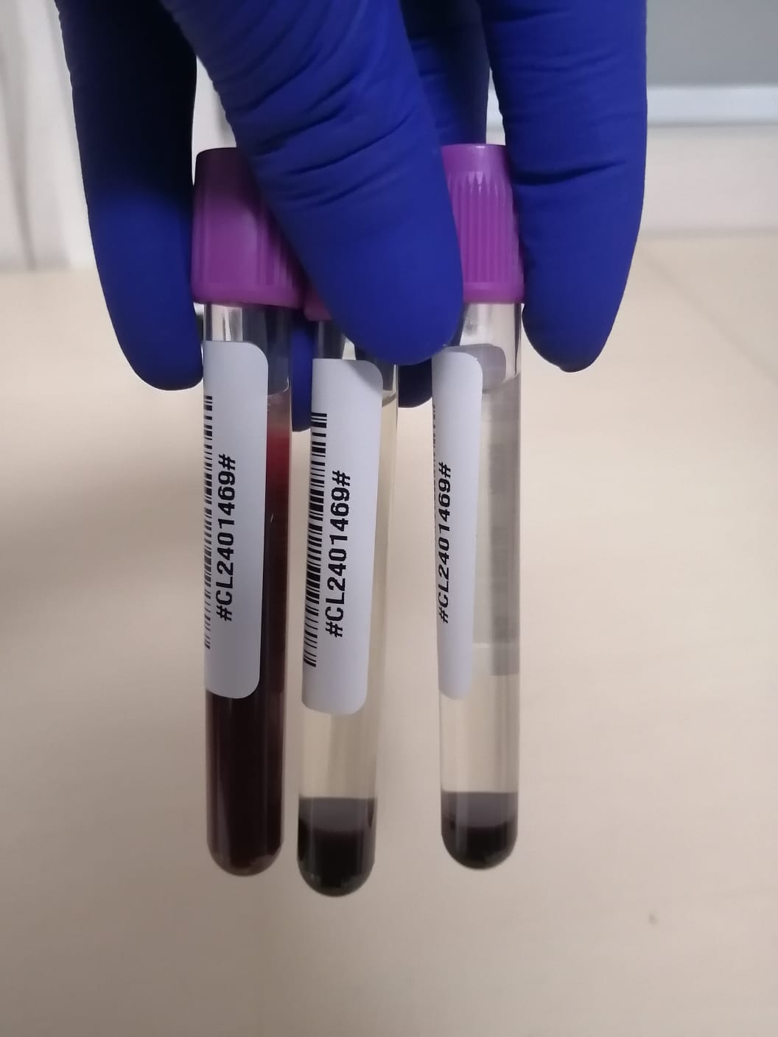
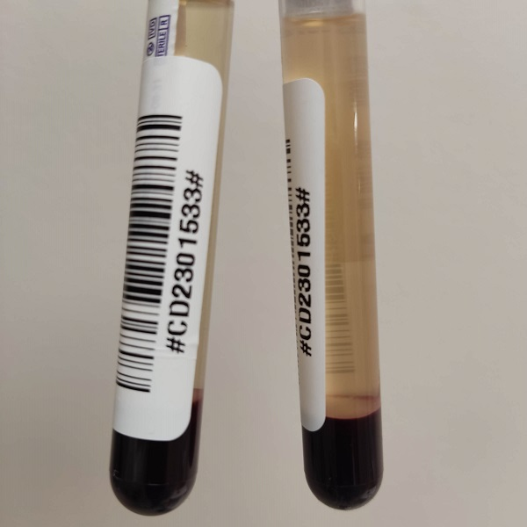
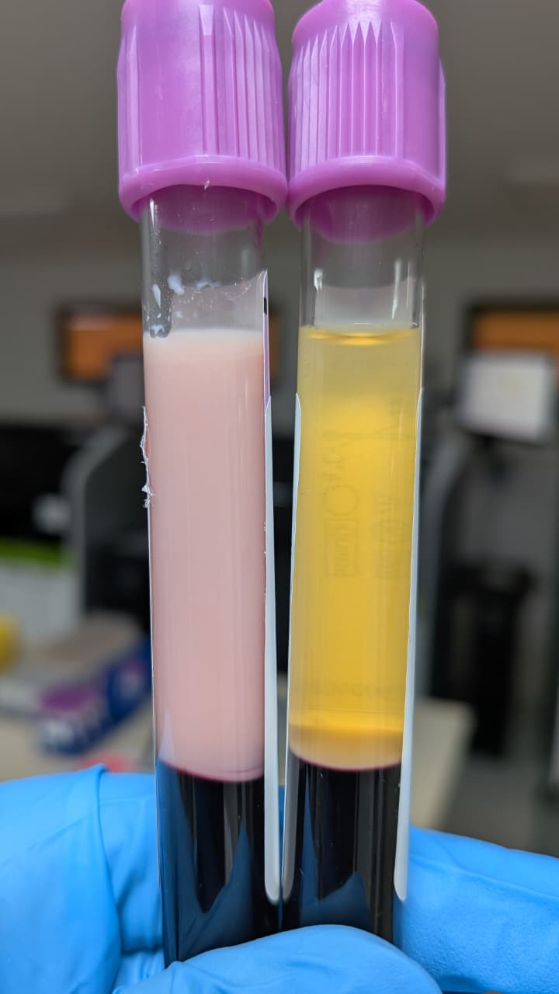
TUBOS COAGULADOS
TUBOS HEMOLIZADOS
TUBOS DILUIDOS
MUESTRA LIPEMICA

